Slide 1
目录/Contents
01
Tesla Auto Pilot
02
Cadillac Super Cruise
03
Mercedes-Benz Drive Pilot
04
Audi Traffic Jam Pilot
05
Volvo Pilot Assist
06
Nissan Pro Pilot

Slide 2
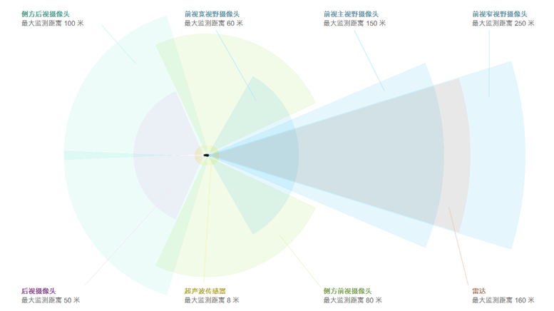
TESLA Autopilot 2.0
硬件系统：
•3个前置摄像头（不同视角 广角、长焦、中等）
•2个侧前摄像头（一左一右）
•2个侧后置摄像头（一左一右）
•12个超声波传感器
•1个前置毫米波雷达
• 1个后置倒车摄像头
•处理芯片：NVIDIA Drive PX 2（40x Autopilot 1.0 处理速度）

Slide 3
Tesla Autopilot 2.0
标准版安全功能 | 功能定义
自动紧急制动 | 探测可能影响到车辆的物体，并根据情况采取制动措施
前碰撞预警 | 即将与前方缓行或静止的车辆发生碰撞时的辅助预警
侧碰撞预警 | 出现潜在侧撞危险时向驾驶员发出预警
自动远光灯 | 根据需要调整远/近光灯
标准版和增强版
只解锁4个摄像头
完全自动驾驶功能会激活全部8个摄像头
增强版自动辅助驾驶功能 | 功能定义
驶入驶出高速 | 一旦进入高速，您的特斯拉便可以自行判断合适的车道以及并入的时机。除了确保车辆能够到达指定的高速路出口，当所在车道出现拥堵时，特斯拉会伺机并入一条更快的车道。即将抵达出口时，车辆会驶离高速进入匝道，降低车速，使您能够从容的接管车辆
升级版辅助转向 | 借助于全新 Tesla Vision 摄像头、传感器和运算能力，特斯拉现在可以自行通过更加拥挤和复杂的道路
智能召唤 | 拥有智能召唤功能的特斯拉将能够在更为复杂的环境和停车场中穿行，灵活的避开周围物体，最终来到您的身边

Slide 4
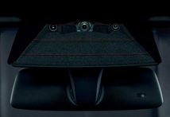
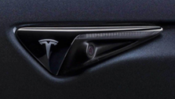
Tesla Autopilot 2.0
全自动驾驶能力 | 功能定义
从家里出发 | 您只需在出发地上车，将目的地告诉您的特斯拉即可。如果您没有发出指示，特斯拉将会查看您的日历并根据其中的行程安排将您送往目的地。特斯拉会为您计算最优路线，经过城市、复杂路口、高速公路等，最终将您送达指定的地点
抵达目的地 | 当您到达目的地后，只需在停车场入口下车，您的特斯拉会进入车位搜索模式，在停车场内自动寻找停车位并停车。当您返回时，使用手机将特斯拉［召唤］至您的身边即可

Slide 5
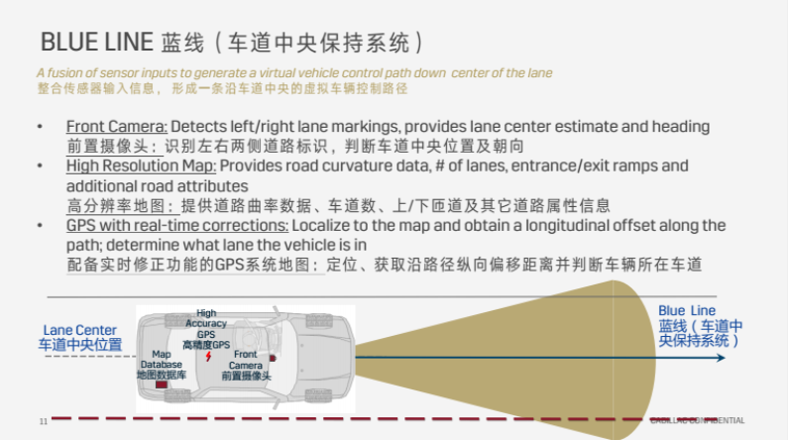
Cadillac Super Cruise
高速公路自动驾驶系统 Hands-free Driving System for the Freeway
开启条件：
自适应巡航开启、预碰撞系统设为警告和刹车、车辆行驶在车辆不多的高速上、摄像头或雷达无遮挡、阻碍或损坏；
驾驶员注意力集中、道路标线清晰、80公里/小时以上
完成功能：
实现车辆从零到车道最高限速之间的全部控制
硬件：
5个摄像头
毫米波雷达
超声波传感器
激光雷达
北美、CT6、不需手握steer但驾驶员需注意路况
不可自动变道，驶离高速公路需人工接管。

Slide 6
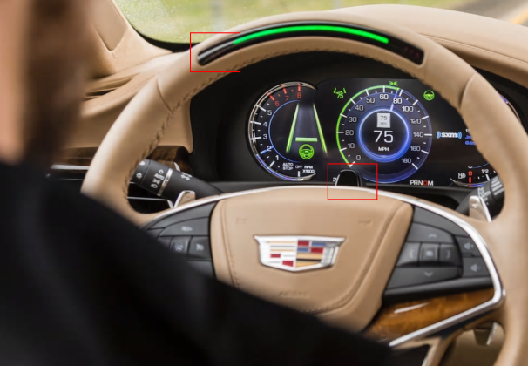
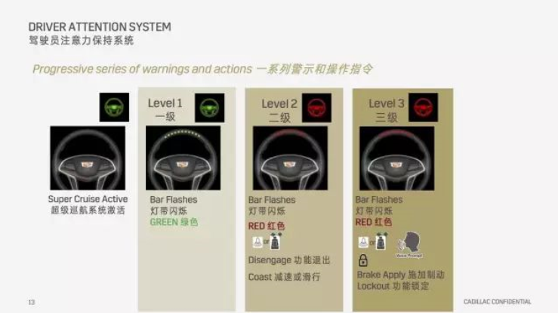
Cadillac Super Cruise
方向盘绿灯状态：系统激活，状态正常
等级 | 说明
一级警示 | 警示方式及策略：灯带绿灯闪烁，车辆不采取控制措施。 消除机制：视线重新回到前方即可解除警示，如果视线没有回正，则进入二级警示
二级警示 | 警示方式及策略：灯带红灯闪烁，Super Cruise 功能退出，车辆减速或滑行，声音警示开启、座椅开始振动。 消除机制：双手握住方向盘，否则进入三级警示。
三级警示 | 警示方式及策略：灯带红灯闪烁，车辆自动施加制动，Super Cruise 功能被锁定，声音警示开启，座椅开始振动，双闪开启，安吉星语音开始介入咨询驾驶员状态。 消除机制：路边停车，重新启动车辆。
通用已经开始在国内采集高速公路高精度地图，2019 年会在国内落地，本土化工作，以及满足国内的标准、法规。
Find More：http://www.cadillac.com/ownership/vehicle-technology/super-cruise

Slide 7
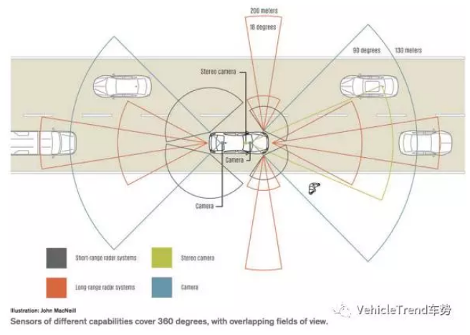
Mercedes-Benz Drive Pilot
传感器
4个全景摄像头
5个毫米波雷达
一键激活Drive Pilot
车速保持
车道保持
自动变道——人发出指令，传感器监控环境，车辆择机转向
转弯减速
限速标志识别
警告模式：
每隔10s做出一次响应，否则语音警示
仍不回应，路中央紧急停车，开启危险警告灯，提醒其他车辆，联系梅赛德斯SOS(紧急求救)服务。
转弯时，车辆不会越过车道线，但不会行驶在车道中心http://mp.weixin.qq.com/s/hB7AC3MMVWyixRrb9mzulA

Slide 8
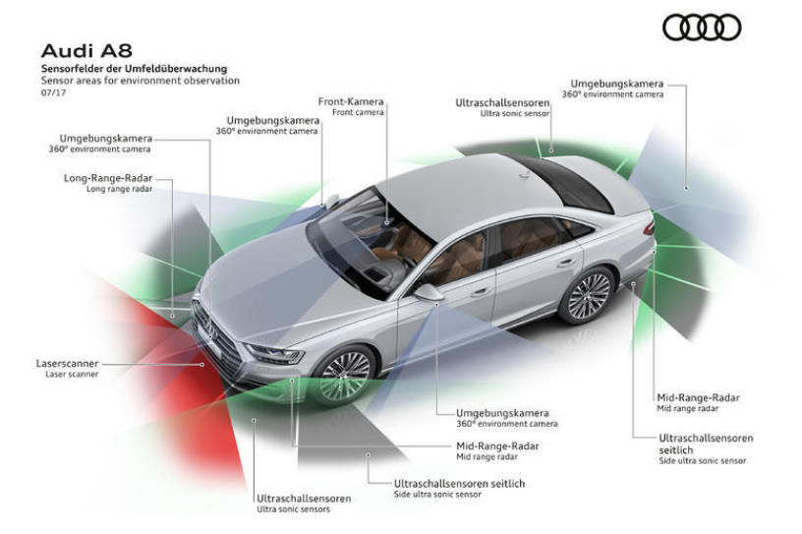
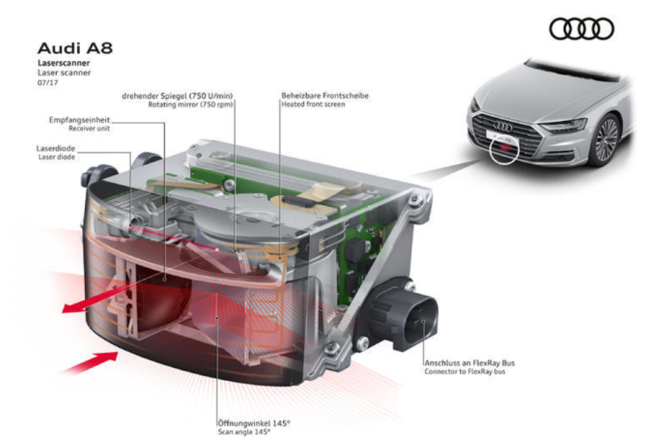
Audi Traffic Jam Pilot
当车速≤60km/小时，用户可以启动道路拥堵状况下的自动驾驶功能。车辆会完全接管驾驶任务，直到系统通知用户再次接管。
激活条件：
速度不超过每小时60公里；
只能用在由物理隔断区分双向车道的高速路或快速路上；
3. 遵循国家交通法规和相关政策。

Slide 9
Volvo Pilot Assist II
驾驶员支持
City Safety | Definition
Blind Spot Information | 通知盲点区域存在其他车辆以及相邻车道正在迅速驶近
Cross Traffic Alert | 与BSI相辅相成，检测车辆后方交通情况并发出警告，CTA在挂入倒档或车辆倒退时启用
LKA | 车道保持
City Safety传感器
大陆MF4x0模组包含摄像头和激光雷达
避免碰撞风险的转向辅助 | 通过控制车辆主动驶回原车道和/或迂回行驶，帮助减少车辆无意中偏离原车道和/或与其他车辆障碍物发生碰撞风险
避免驶离路面风险的转向辅助 | -
避免正面碰撞风险的转向辅助 | -
避免追尾碰撞风险的转向辅助 | -
传感器
摄像头
超声波雷达
毫米波雷达
Pilot Assist II | 可帮助车辆保持在车道内并保持与前车预设距离，前提要使用转向辅助功能，需驾驶员双手握住方向盘且车道标线清晰可见。该功能启用后，驾驶员显示屏显示绿色方向盘符号。Pilot车速从60km/h至130km/h. 可实现ACC、LKA、主动转向、拥堵排队等功能。

Slide 10
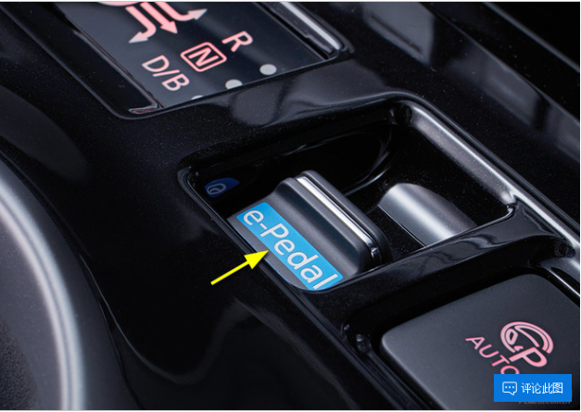
Nissan Pro Pilot
安全功能 | 功能定义
e-pedal电子踏板 | 驾驶者只需操控油门踏板，即可轻松完成车辆启动、加速、减速和制动等操作
Pro Pliot Park | 自动控制车辆的加速、减速、停靠、换档及完全制动，帮助驾驶员轻松泊车入位
Pro Pilot | 实现车辆在单车道上的自动驾驶
e-pedal电子踏板
驾驶员只需松开油门，车辆就可以平稳停车，根据油门踏板位置以及轮速等信号来判断当下应该施加多少制动力。在驾驶员完全放开油门时，制动力会加大，可以实现传统车辆踩了刹车的效果，并使车辆停止，同时在坡道上松开油门可以使车辆停稳在坡上。
•1个单目前置摄像头
•4个环视摄像头（全息影像，最新版本可能会搭载）
•1个毫米波传感器
•12个超声波传感器（车身周围）

Slide 11
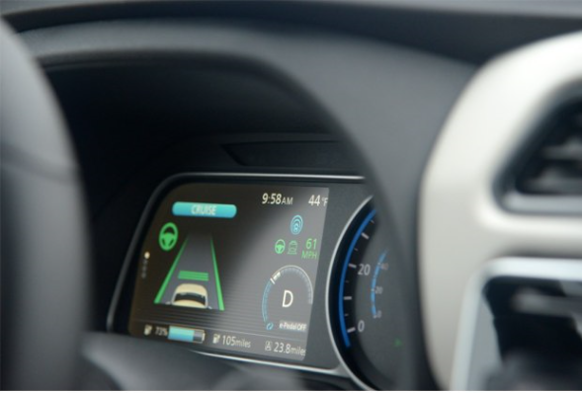
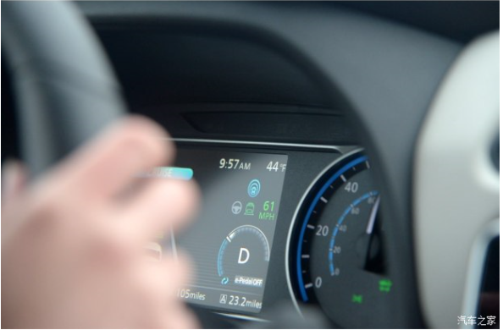
Nissan Pro Pilot
Pro Pilot
当时速30km/h-100km/h，条件允许下系统会自动激活，仪表盘内的Pro Pilot指示灯亮起，车道线、跟车距离、方向盘及小车图标会变绿。
行驶过程中驾驶员双手不能同时离开方向盘，否则仪表盘内出出现红色警告信号，驾驶员置之不理这会推出车道保持功能。

Slide 12
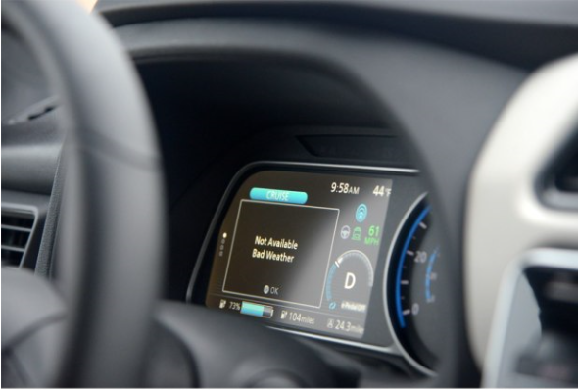
Nissan Pro Pilot
Pro Pilot
当车辆在ProPILOT系统激活的情况下没有拨动转向灯就压线后，方向盘会出现持续约2秒的较强烈的振动，并且自动对车辆行驶轨迹进行修正。
摄像头无法识别出车道线的情况下启动ProPILOT系统，蓝色的图标和绿色的主动巡航图标也会亮起，但此时系统只能提供主动巡航功能。

Slide 13
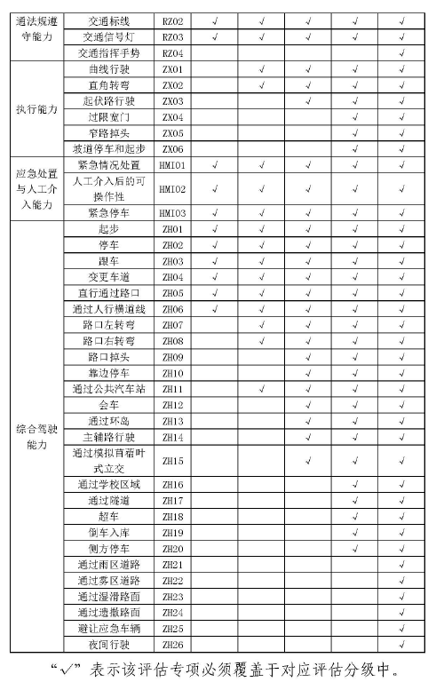
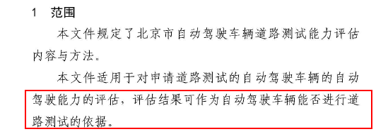
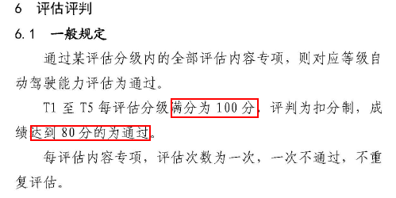
法规概览—北京路测内容与方法

Slide 14
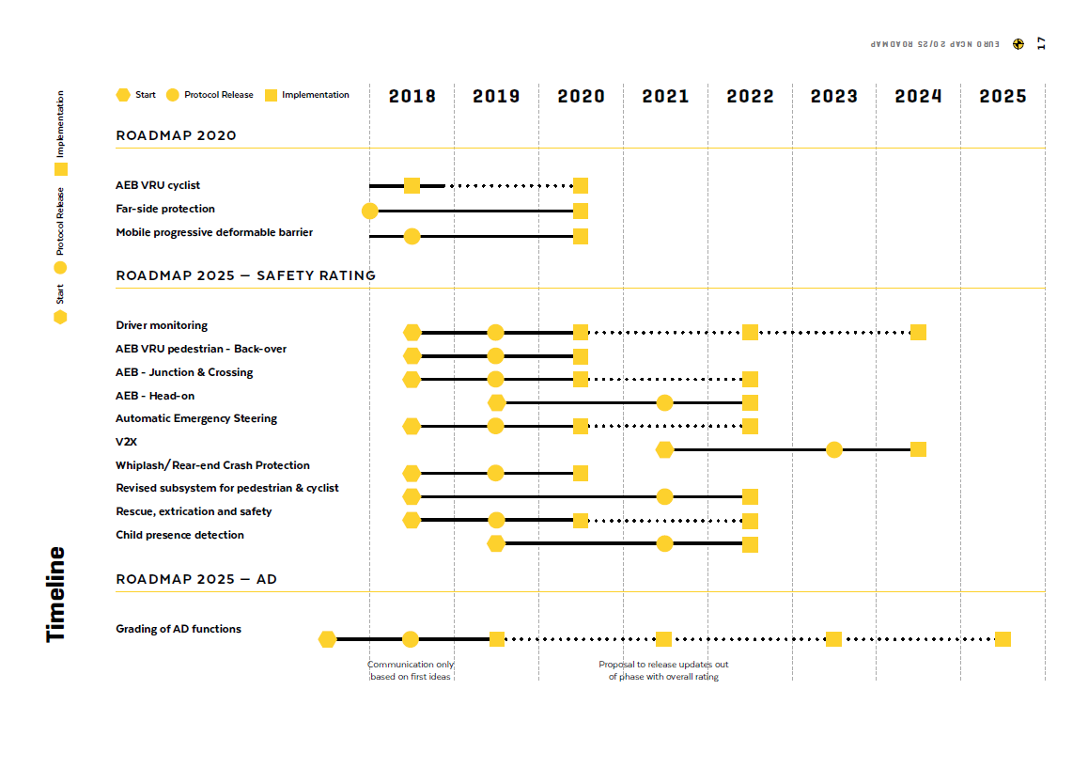
法规概览 E-NCAP

Slide 15

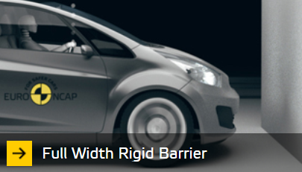
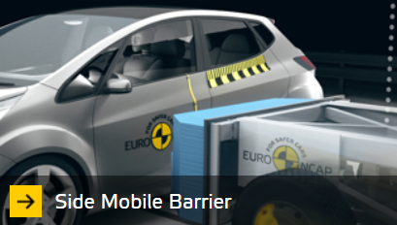
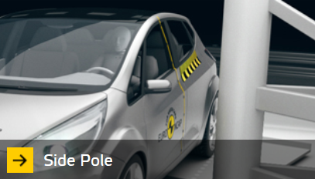
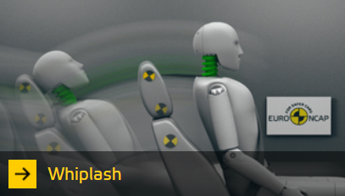
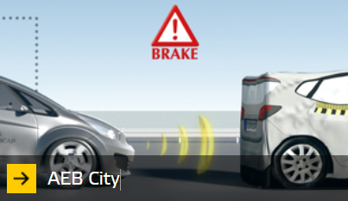
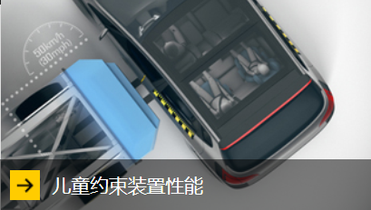
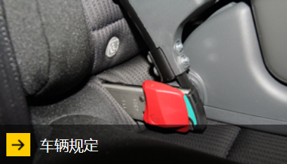
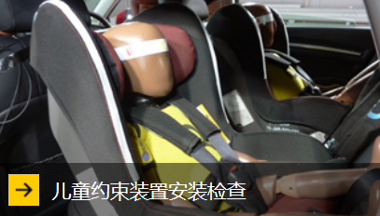
法规概览 E-NCAP
成人乘员保护
儿童乘员保护

Slide 16
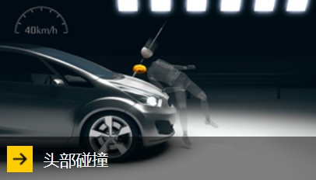
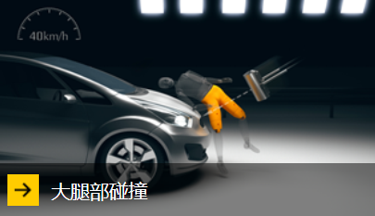
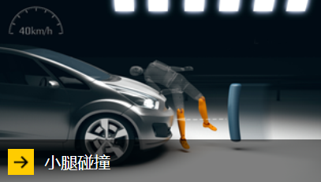
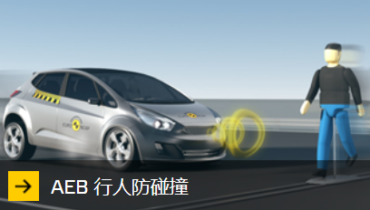
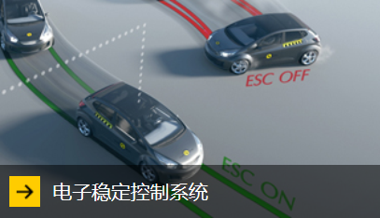
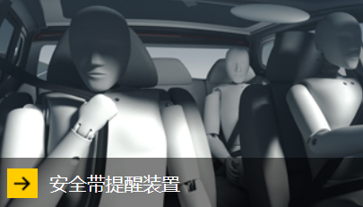
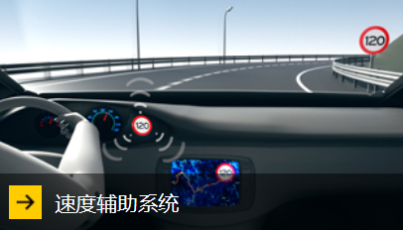
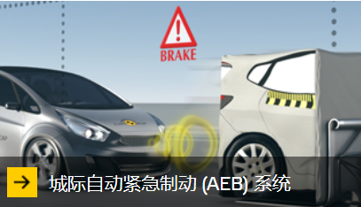
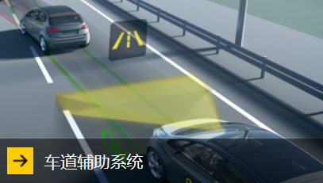
法规概览 E-NCAP
行人保护
安全辅助
https://www.euroncap.com/zh

Slide 17
法规概览 C-NCAP
乘员保护
正面100%重叠刚性壁障碰撞试验
正面40%重叠可变形壁障碰撞试验
可变形移动壁障侧面碰撞试验
鞭打试验
行人保护
行人保护试验
主动安全部分
ESC
AEB
附加试验
燃料消耗量试验
http://www.c-ncap.org/

